Slide 1
BANCO DE DADOS Apresentação da Disciplina
Clovis Holanda
clovishn@gmail.com
2022.2

Slide 2
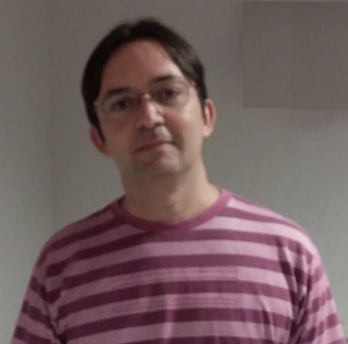
BANCO DE DADOS
Um pouco sobre o professor
Professor do grupo SER Educacional desde 2011
Formação:
Graduação - Processamento de dados
Especialização - Comércio eletrônico
Mestrado - Engenharia de software
Doutorado ( Cursando )
Palestra o verdadeiro mundo da computação:
https://www.youtube.com/watch?v=YbIWOtrg_Eo&t=490s
Clovis Holanda
clovishn@gmail.com

Slide 3


Convivência
(Remota)
Celular
Horário
Faltas
Câmera ligada (opcional)
Microfones desligados( mas interrompam quando necessário)

Slide 4

MOTIVAÇÃO
Necessidade de armazenar
grandes quantidades de dados
Necessidade de acessar
as informações de maneira
eficiente e segura

Slide 5
OBJETIVOS
Conhecer Ambientes de Banco de Dados;
Interpretar Modelos do Mundo Real;
Utilizar técnicas e ferramentas para a Solução de Problemas do Mundo Real;
Conhecer modelos e Tecnologias de Banco de dados (hierárquico, rede e relacional);

Slide 6
OBJETIVOS
Conhecer novas tecnologias de Banco de Dados (Relacional, Orientado a Objeto, Textual).
Utilizar Técnicas e Ferramentas de Modelagem;
Normalizar dados. Conhecer de Banco de Dados Relacionais;
Ter os conhecimentos básicos de Documentação Técnica;

Slide 7
EMENTA
Introdução a Banco de Dados (Conceito e objetivos).
Modelo Relacional.
Restrições de Integridade.
Modelagem conceitual de dados com entidades, relacionamentos e atributos.
Modelos lógicos de dados e sistemas correlatos. Normalização de dados.
Práticas: metodologias e simulações.

Slide 8
Metodologia de Avaliação
Duas provas (1ªAV e 2ªAv)
Projeto Modelagem (PM)
uma prova final (PF)
Média 2ªAV = (7* 2ªAV + 3*PM)/10
Média Parcial (MP) = (1ªAV + Média 2ªAV)/2
Média Final (MF) = MP, se MP ≥ 7,0
Média Final (MF) = (MP + PF) / 2, se MP < 7,0.

Slide 9
Avaliação - Datas
10. Out | 1ª Avaliação
05. Dez | 2ª AVALIAÇÃO
19. Dez | SEGUNDA CHAMADA
26. Dez | AVALIAÇÃO FINAL
* Sujeito a alterações

Slide 10
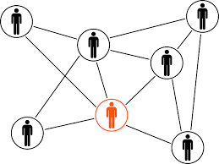
Projeto Modelagem
Definição dos temas e Equipes: 22/Agosto
Entregas
Entrega do Minimundo
Entrega do Modelo Conceitual
Entrega do Modelo Relacional
Entrega do Modelo NORMALIZADO
Data Importantes:
Apresentações – 14 e 21 Nov.
Revisão Geral – 28/11/2022
2ª Avaliação - 05/12/2022
* Sujeito a alterações

Slide 11
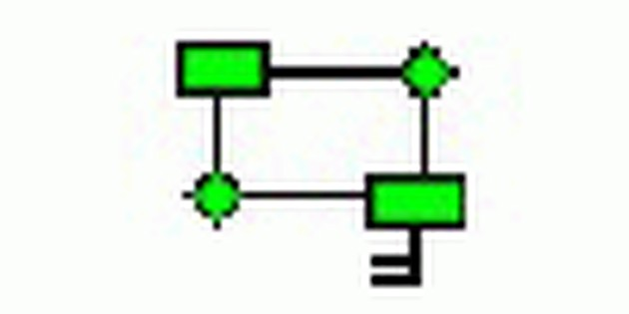
Ferramentas
BR Modelo
http://www.sis4.com/brModelo/download.html

Slide 12
BIBLIOGRAFIA BÁSICA
2008 HEUSER, Carlos Alberto. PROJETO DE BANCO DE DADOS. 6ed. BOOKMAN 2009.
KORTH, Henry F. SUDARSHAN, S .SILBERSCHATZ, Abraham. SISTEMA DE BANCO DE DADOS 5ed. CAMPUS 2006.
MACHADO, Felipe. ABREU, Mauricio. PROJETO DE BANCO DE DADOS: UMA VISÃO PRÁTICA 15ed. ÉRICA 2007.

Slide 13
BIBLIOGRAFIA COMPLEMENTAR
GRAVES, Mark. PROJETOS DE BANCO DE DADOS COM XML PEARSON EDUCATION 2003.
Guimarães, C.C. Fundamentos de bancos de dados: Modelagem, projeto e linguagem SQL, Editora da Unicamp, 2003.
Setzer, V.W. Banco de dados: conceitos, modelos, gerenciadores, projeto lógico, projeto físico , Editora Edgard Blucher, 1989.

